Slide 1
এই স্লাইডটি সম্মানিত শিক্ষকবৃন্দের জন্য, তাই ইহা Hide করে রাখা হয়েছে। এই পাঠটি শ্রেণিকক্ষে উপস্থাপনের জন্য প্রয়োজনীয় পরামর্শ Slide Note এ সংযোজন করা হয়েছে।
Presentation শুরু করার জন্য F5 চাপুন।

Slide 2
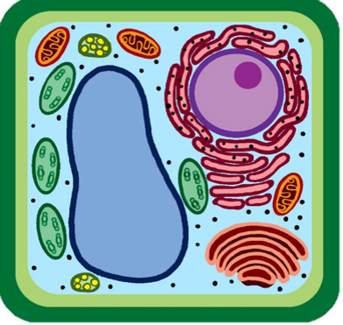
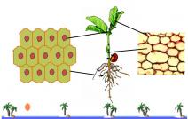
স্বাগতম
Notes:
পূর্বের বাড়ির কাজ আদায় করা যেতে পারে। এর জন্য সর্বোচ্চ ০৩ মিনিট সময় ব্যয় করা যেতে পারে।

Slide 3
পরিচিতি
মোঃবাবুল আকতার
সহ-প্রধান শিক্ষক
করিশা উচ্চ বিদ্যালয়,
মোহনপুর,রাজশাহী।
Cell: 01728857488
E-mail:babulict76@gmail.com
শ্রেণিঃ ৭ম
বিষয়ঃ বিজ্ঞান
সময়ঃ ৫০ মিনিট
তাং ১৫/১২/১৭খ্রী.

Slide 4
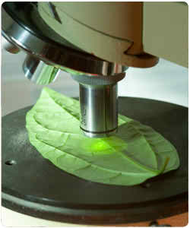
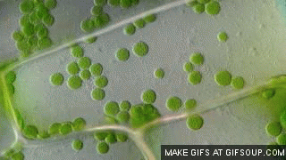
ছবিতে আমরা কী দেখছি?
Notes:
উদ্ভিদ টিস্যু সম্পর্কে বিভিন্ন প্রশ্ন করে শিক্ষার্থীদের নিকট পাঠ শিরোনাম বের করা যায়।

Slide 5
উদ্ভিদ টিস্যুর বৈশিষ্ট্য ও কাজ
পাঠঃ ৬-৭
পৃষ্ঠাঃ ১৩-১৪

Slide 6
শিখনফল
এই পাঠ শেষে শিক্ষার্থীরা ---
১। উদ্ভিদ টিস্যু কী তা বলতে পারবে;
২। উদ্ভিদ টিস্যুর প্রকারভেদ ও গঠন বর্ণনা করতে পারবে;
৩। উদ্ভিদ টিস্যুর কাজ ব্যাখ্যা করতে পারবে।

Slide 7
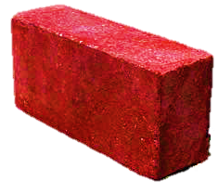
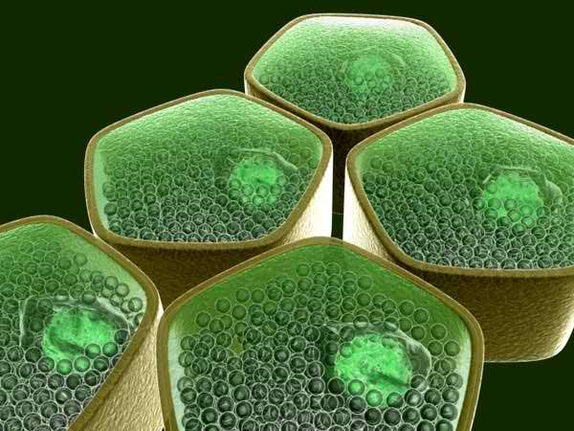
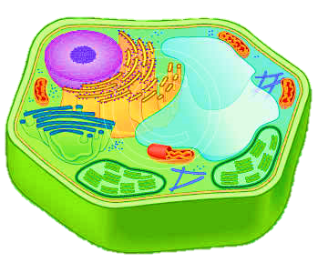
একই জায়গা থেকে উৎপন্ন হয়ে একত্রে একই কাজ করে দেয়াল তৈরি করে।
?
?
একই জায়গা থেকে উৎপন্ন হয়ে একত্রে একই কাজ করে উদ্ভিদ টিস্যু তৈরি করে।

Slide 8
একক কাজ
সময়ঃ ২মিনিট
উদ্ভিদ টিস্যুর সংজ্ঞা লিখ।

Slide 9
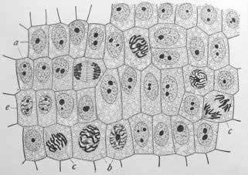
উদ্ভিদ টিস্যুর গঠন ও প্রকারভেদঃ
কোষপ্রাচীর
?
?
নিউক্লিয়াস
?
বিভাজনরত কোষ
?
সাইটোপ্লাজম
উদ্ভিদের যেসব টিস্যুর কোষের বিভাজন ক্ষমতা রয়েছে তারাই ভাজক টিস্যু।

Slide 10
কোষপ্রাচীর
?
?
নিউক্লিয়াস
?
সাইটোপ্লাজম
আন্তঃকোষীয় ফাঁক
?
কোষ গহ্বর
?
ভাজক টিস্যু থেকে উৎপন্ন বিভাজন ক্ষমতাহীন পরিণত টিস্যুই হল স্থায়ী টিস্যু।

Slide 11
?
ভাজক অঞ্চল
কান্ড
?
স্থায়ী অঞ্চল
মূল
?
ভাজক অঞ্চল
?
Root cap বা মূলত্র অঞ্চল
চিত্র – মূল ও কান্ডের বিভিন্ন অঞ্চল

Slide 12
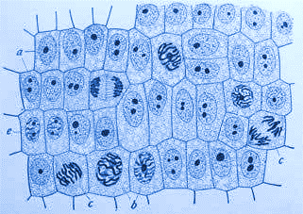
বিভাজন ক্ষমতা অনুসারে
?
ভাজক টিস্যু
টিস্যু
স্থায়ী টিস্যু
?

Slide 13
জোড়ায় কাজ
সময়ঃ ৫ মিনিট
১.বিভাজন ক্ষমতা অনুসারে টিস্যু কত প্রকার ও কী কী লিখ। ২.প্রকারভেদ অনুসারে গঠনগত অংশগুলোর নাম লিখ।

Slide 14
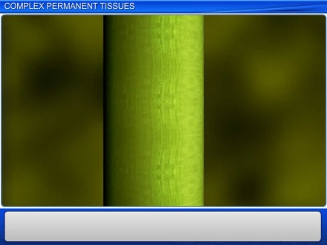
উদ্ভিদ টিস্যুর কাজঃ
ভাজক টিস্যু বিভাজিত হয়ে নতুন কোষ ও টিস্যু সৃষ্টি করে
ভাজক টিস্যু উদ্ভিদের দৈর্ঘ্য ও প্রস্থের বৃদ্ধি ঘটায়

Slide 15
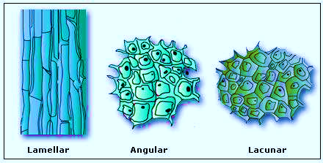
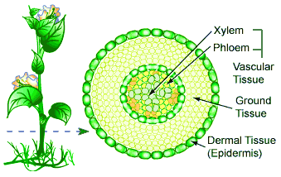
উদ্ভিদ টিস্যুর কাজঃ
ভাজক টিস্যু, স্থায়ী টিস্যুর উৎপত্তি ঘটায়
স্থায়ী টিস্যু উদ্ভিদের আকৃতি ও দৃঢ়তা প্রদান করে

Slide 16
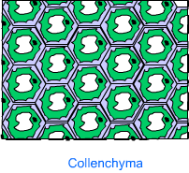
দলগত কাজ
15 মিনিট
চিত্র – (ক)
চিত্র – (খ)
দল – (ক):উপরের চিত্র (ক) লক্ষ কর এবং এর নামকরণসহ বৈশিষ্ট্য উল্লেখ করে পোস্টার কাগজে লিখে দলে উপস্থাপন কর।
দল – (খ): উপরের চিত্র (খ) লক্ষ কর এবং এর নামকরণসহ বৈশিষ্ট্য উল্লেখ করে পোস্টার কাগজে লিখে দলে উপস্থাপন কর।
Notes:
শিক্ষার্থীদের সৃজনশীলতা বৃদ্ধির জন্য বিভিন্ন দলে ভাগ করে উপরের অনুশীলনগুলো করানো যেতে পারে। তবে এর জন্য উপস্থাপনসহ সর্বোচ্চ পনের মিনিট সময় ব্যয় করা যেতে পারে।

Slide 17
পাঠ্যবই সংযোগ
পাঠ্যবইয়ের ১৩-১৪ নং পৃষ্ঠা খোলে মনযোগ সহকারে পড়।

Slide 18
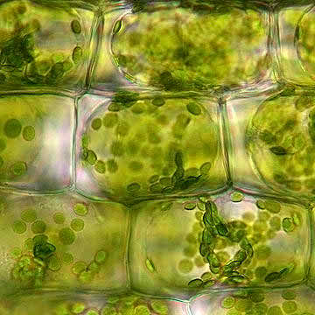
মূল্যায়ন
ইহা উদ্ভিদের কোন অংশে থাকে?
এটা কোন টিস্যু?
স্থায়ী টিস্যুর সাথে এর ২টি পার্থক্য বল
এর ২টি কাজ বল
Notes:
মূল্যায়নের জন্য জ্ঞানমূলক ও অনুধাবণমূলক প্রশ্নের চর্চা করা যেতে পারে। ভাজক টিস্যু ও স্থায়ী টিস্যুর দুইটি স্লাইড ব্যবহার করা হয়েছে। এর জন্য সর্বোচ্চ চার+ চার = আট মিনিট সময় ব্যয় করা যেতে পারে।

Slide 19
এটা কোন টিস্যু ?
মূল্যায়ন
ইহা উদ্ভিদের কোন অংশে থাকে ?
এর ২টি বৈশিষ্ট্য বল
ভাজক টিস্যুর সাথে এর ২টি পার্থক্য বল
এর ২টি কাজ বল
Notes:
মূল্যায়নের জন্য জ্ঞানমূলক ও অনুধাবণমূলক প্রশ্নের চর্চা করা যেতে পারে। ভাজক টিস্যু ও স্থায়ী টিস্যুর দুইটি স্লাইড ব্যবহার করা হয়েছে। এর জন্য সর্বোচ্চ চার+ চার = আট মিনিট সময় ব্যয় করা যেতে পারে।

Slide 20
বাড়ির কাজ
ভাজক টিস্যু ও স্থায়ী টিস্যুর চিহ্নিত চিত্র অংকন করে আনবে।

Slide 21
সকলকে ধন্যবাদ

